Slide 1
행복이란 뭔가요?
아타케 마사아키 : 2021320086
,스즈키 마사키미 : 2020315081

Slide 2
목차
・목표
・각 컬름의 설명
・데이터 수집
・전처리
・시각화
・결론

Slide 3
목표 :
・해외 이주시 기준 찾기
・행복하게 되기 위해는
Notes:
幸せの構成要素

Slide 4
데이터 수집
https://www.kaggle.com/datasets/unsdsn/world-happiness/data
kaggle에서 World Happiness Report를 사용

Slide 5
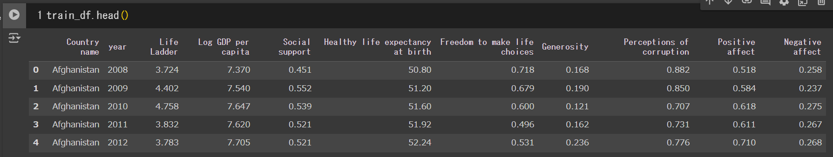
Column 설명
Country name : 국명
Life Ladder : 행복도
Log GDP per capita : 1인당 GDP
Social support : 사회적 지원
Healthy life expectancy at birth : 건강 수명
Freedom to make life choices : 인생 선택 자유
Generosity : 관대함
Perceptions of corruption : 부패 인식 지수
Positive affect : 긍정적인 감정
Negative affect : 부정적인 감정
Notes:
항목의 설명
·Country name 국명
각국의 이름입니다 154개국
·year 년
데이터가 수집된 해 2005년~2020년
·Life Ladder (생활의 사다리)
행복감이고, 0이 '최악의 생활', 10이 '최상의 생활'을 나타내고 있습니다.
·Log GDP per capita 1인당 GDP
각국의 1인당 국내총생산(GDP) 수치입니다.
·Social support 사회적 지원
어려울 때 의지할 수 있는 가족이나 친구가 있는지 여부를 나타내는 지표입니다.
·Healthy life expectancy at birth 출생시 건강수명
건강하게 생활할 수 있는 평균 수명의 연수입니다.
·Freedom to make life choices 인생의 선택을 할 자유
자신의 인생에 있어서 선택의 자유도를 느끼는 정도입니다.
·Generosity 너그러움
기부나 봉사활동을 통한 타인에 대한 관용을 측정하는 지표입니다.
·Perceptions of corruption 부패인식
정부나 기업의 부패에 대한 인식 정도입니다.
·Positive affect 긍정적인 영향
·Negative affect 부정적인 영향

Slide 6
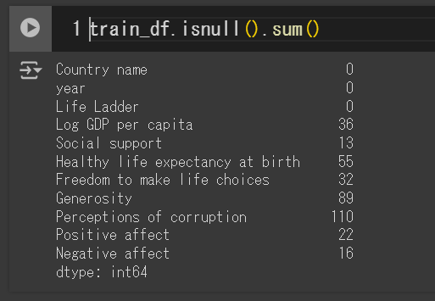
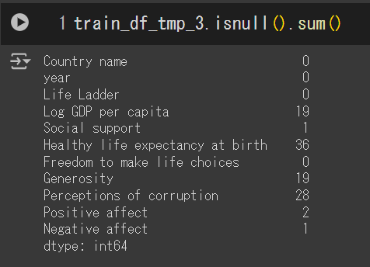
데이터 전처리
모두 수치형의 데이터이므로 결측값을 중앙값으로 메우기
→

Slide 7
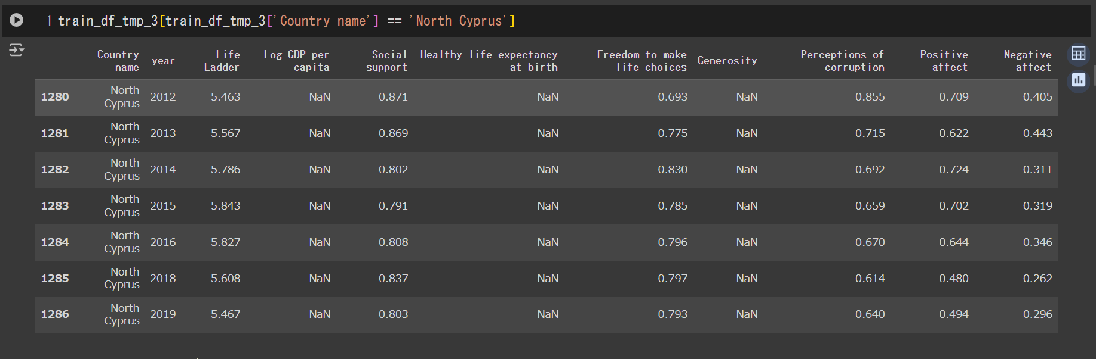
데이터 전처리
중앙값으로 채우려고했지만 원래 하나도 데이터가 없다는 나라가 있었다.

Slide 8
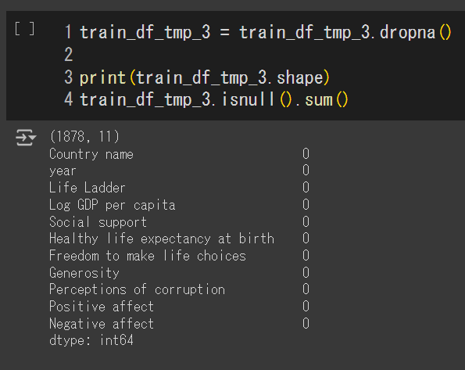
데이터 전처리
・결측값이 많다는 점,
・결측값이 있는 데이터를 지워도 그때까지 데이터량은 감소하지 않는 점
Listwise 처리
→

Slide 9

데이터

Slide 10
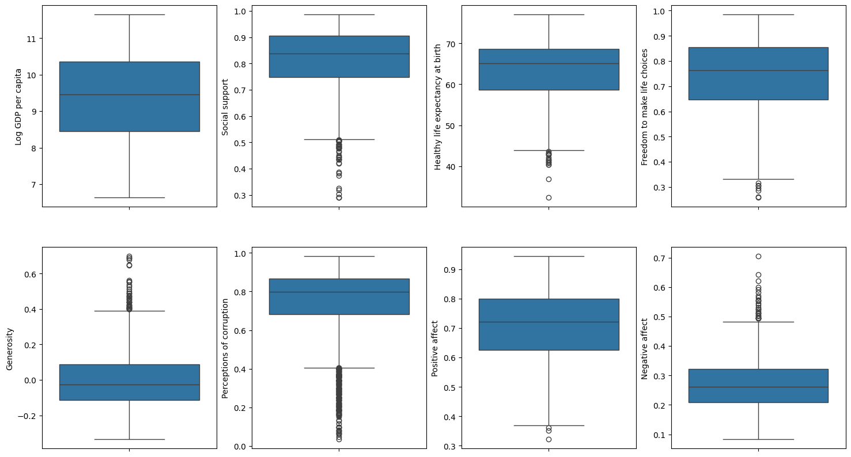
시각화：box plot
Notes:
box plot를 쓰고 칼럼의 숫자가 어떻게 분부되고 있는지 확인
값에 편차가 있지만, 이상치라고는 하지는 않도록겠습니다

Slide 11
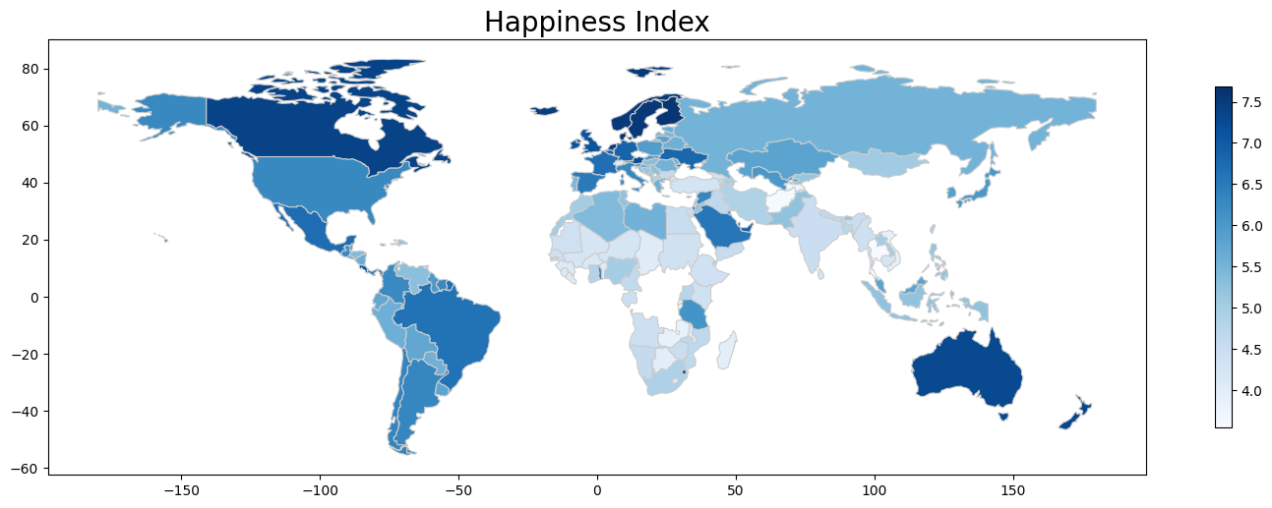
시각화：나라별 “행복도”
서유럽, 북유럽, 아메리카, 오세아니아가 높고, 동남아시아, 중동, 아프리카가 낮은 형태
Notes:
다음은 지정한 컬럼의 대소를 색의 농담으로 표현하는 시각화입니다.
이번에 리스트 와이즈 삭제를 해 버린 만큼 구멍이 뚫린 것처럼 되어 버렸지만, 대체로 인상대로라는 느낌이였습니다.
서유럽, 북유럽, 아메리카, 오세아니아가 높고, 동남아시아, 중동, 아프리카가 낮은 형태가 되었습니다.

Slide 12
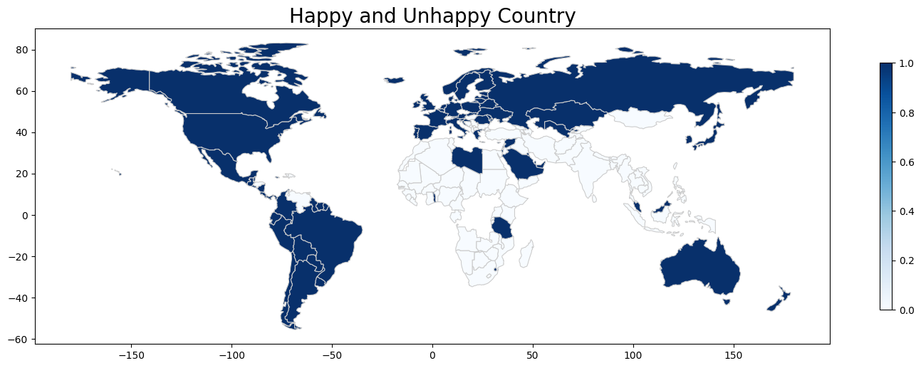
시각화：나라별 “행복도”
전체 평균 이상, 이하로 행복 여부를 판정해 보면 더욱 현저진다
Notes:
그리고 전체 평균 이상, 이하로 행복도를 판정해 보면 더욱 현저합니다.

Slide 13
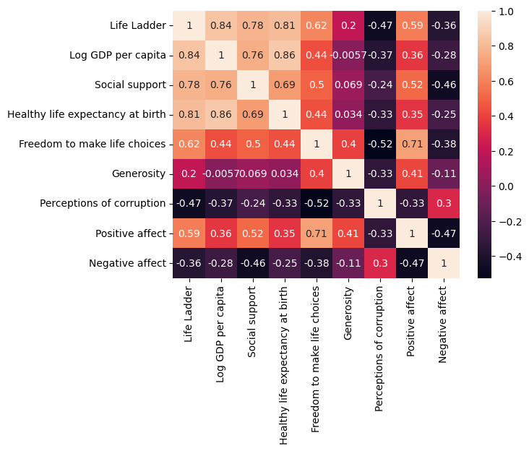
시각화
Notes:
그러면 히트맵을 쓰고 행복도에 상관이 있는 요소를 보도록하겠습니다.
행복도와의 상관이 깊은 것은 역시 GDP와 건강수명, 여기서는 거기에 더해 social support(사회적 지원)가 들어오고 있습니다.

Slide 14
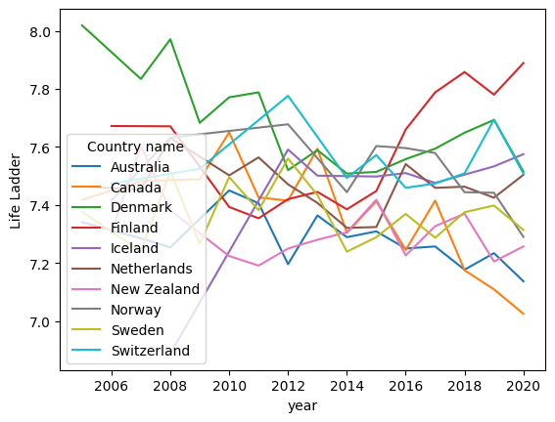
시각화: 행복도
・가장 행복하는 나라인 Denmark보다 Finland가 일시적으로 큰 값이 나온다
・Norway는 2008년부터 급성장
Notes:
다음으로 히트맵으로 확인한 관계가 큰 3개의 요소(GDP와 건강수명과 사회적 지원)을 기준으로 상위 10개국을 표시하고 행복도 상위 10개국에 속하는지 알아봅니다.
이따가 국가명은 다시 보여드릴테니 면저 그래프의 특칭을 보겠습니다.

Slide 15
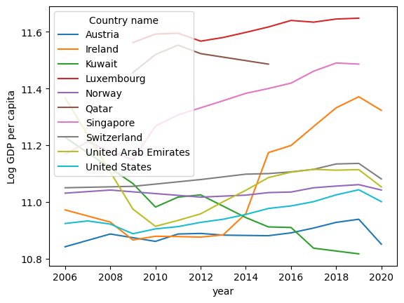
시각화:GDP
・Ireland가 2014년을 기점으로 크게 상승하고 있다
・Luxembourg가 계속해서 제일
・Kuwait은 전체적으로 감소하고 있다

Slide 16
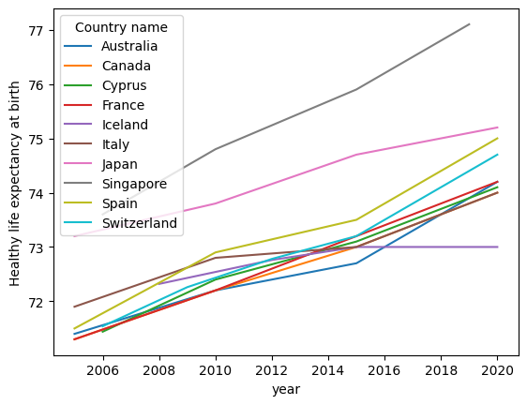
시각화:건강 수명
・특히 일본과 Singapore가 돌출되어 있다
・Iceland가 2014년부터 증가하지 않다

Slide 17
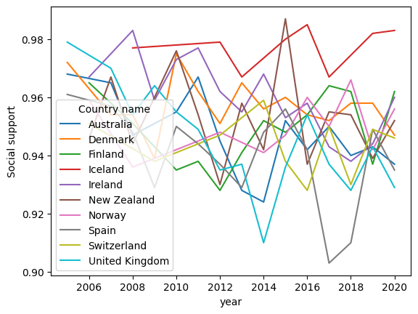
시각화: 사회적 지원
・Iceland가 전체적으로 높은 수준을 유지하고 있다
・New Zealand의 값의 상하가 심하다

Slide 18
시각화(GDP, 건강 수명, 사회적 지원,행복도)
GDP
Luxembourg
Qatar
Singapore
Ireland
Switzerland
Arab
Norway
the United States
Austria
Kuwait
건강 수명
Singapore
Japan
Spain
Switzerland
France
Australia
cypress
Italy
Canada
Iceland
사회적 지원
Iceland
Finland
Ireland
New Zealand
Denmark
Switzerland
Australia
Spain
the United Kingdom
Norway
행복도
Australia
Canada
Denmark
Finland
Iceland
Netherlands
New Zealand
Norway
Sweden
Switzerland
Notes:
다음으로는 행복도상위에 있는 나라가 GDP, 건강 수명, 사회적 지원도 상위10위에 있는지 확인해보도록 하겠습니다.
같은 새깔이 같은 나라입니다.
Switzerland과 Iceland과 Austria가 3개의 요소에 다 들어가 있는데
가장 행복하는 나라인 Denmark는 사회적 지원만 들어가 있습니다.
이것을 보면 행복도에 가장 영향을 주는 GDP에 들어가 있지 않아도 행복도가 1위가 될 수도 있고
3개중 2개 들어가 있어도 행복도10위에 없을 수도 있다는 것입니다.

Slide 19
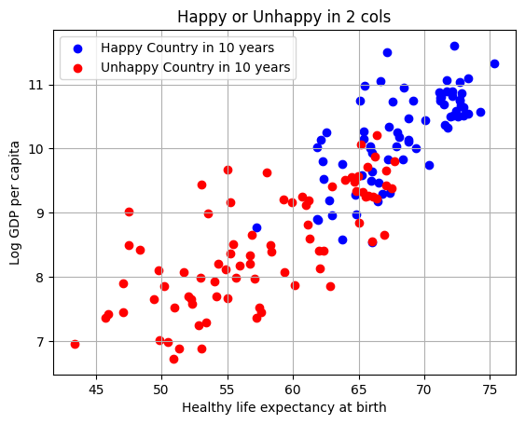
시각화: 산포도
Notes:
여기에서는 10년동안의 Happy,Unhappy에 데이터 열의 값을 기준으로 국가를 두 그룹으로 분류하고 있습니다.
파란색: 열 값이 1인 나라 (추정으로는 행복한 나라) 빨간색: 열 값이 0인 나라 (추정으로는 불행한 나라)
1인당 GDP 8.5, 건강 수명 60세, 이 정도가 큰 분기점이라고 할 수 있을 것 같습니다.
df_all_meanというデータフレームを使用
Healthy life expectancy at birth
Log GDP per capita

Slide 20
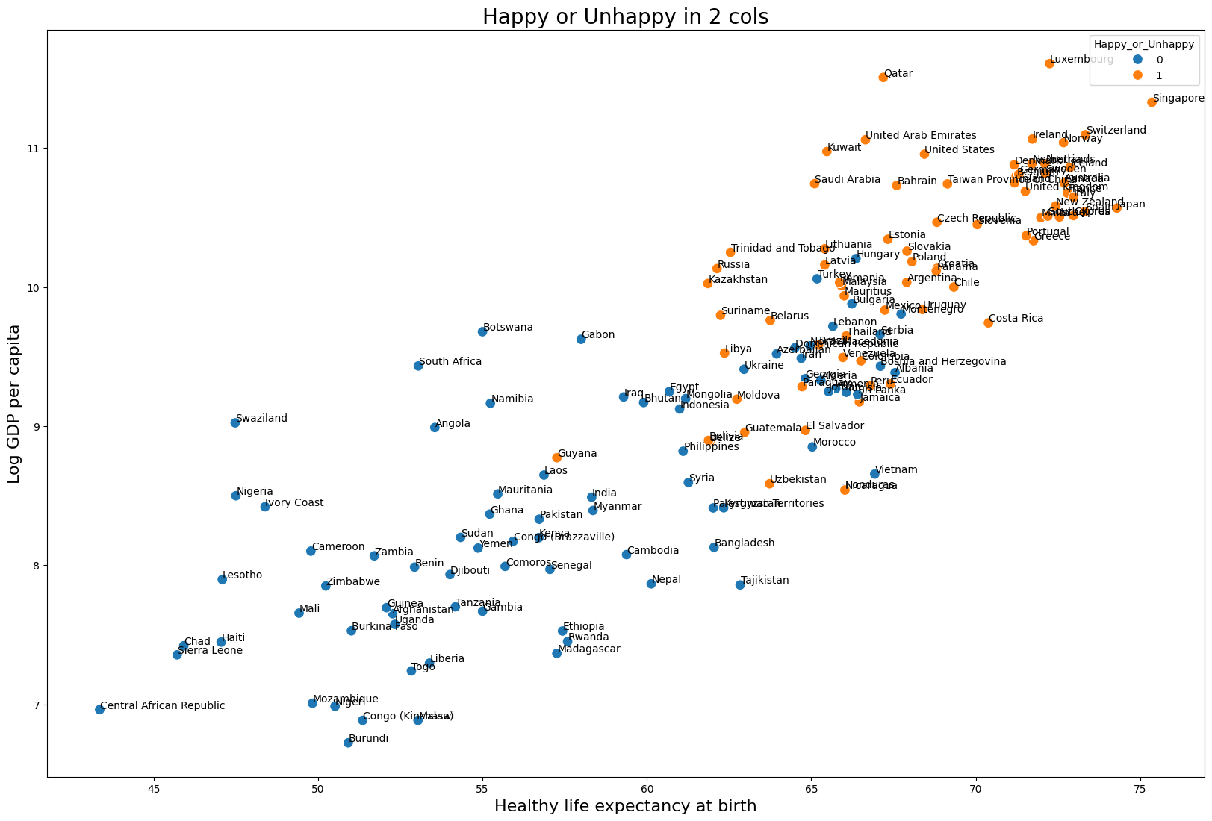
Notes:
seaborn을 사용하고 또한 국가명도 함께 표시해 보도록 하겠습니다.
할 수 있었습니다만, 점이 막혀 있기 때문에 문자도 겹쳐 보기 어려워져 버렸습니다.

Slide 21
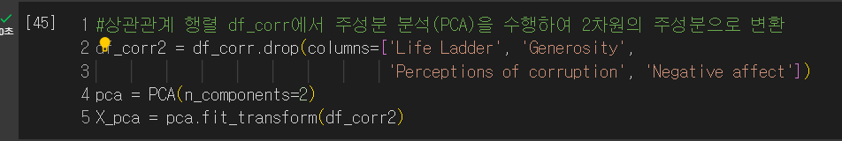
Notes:
그리고 이대로라면, 어느 특징량이 어느 정도 효과가 있는지 모르기 때문에, バイプロット（Biplot）라고 하는 수법을 사용해 각 특징량의 효과를 그립니다.
PCA를 그릴 때 행복도에 큰 영향을 주지 않는 부분을 드롭
X_pca.

Slide 22
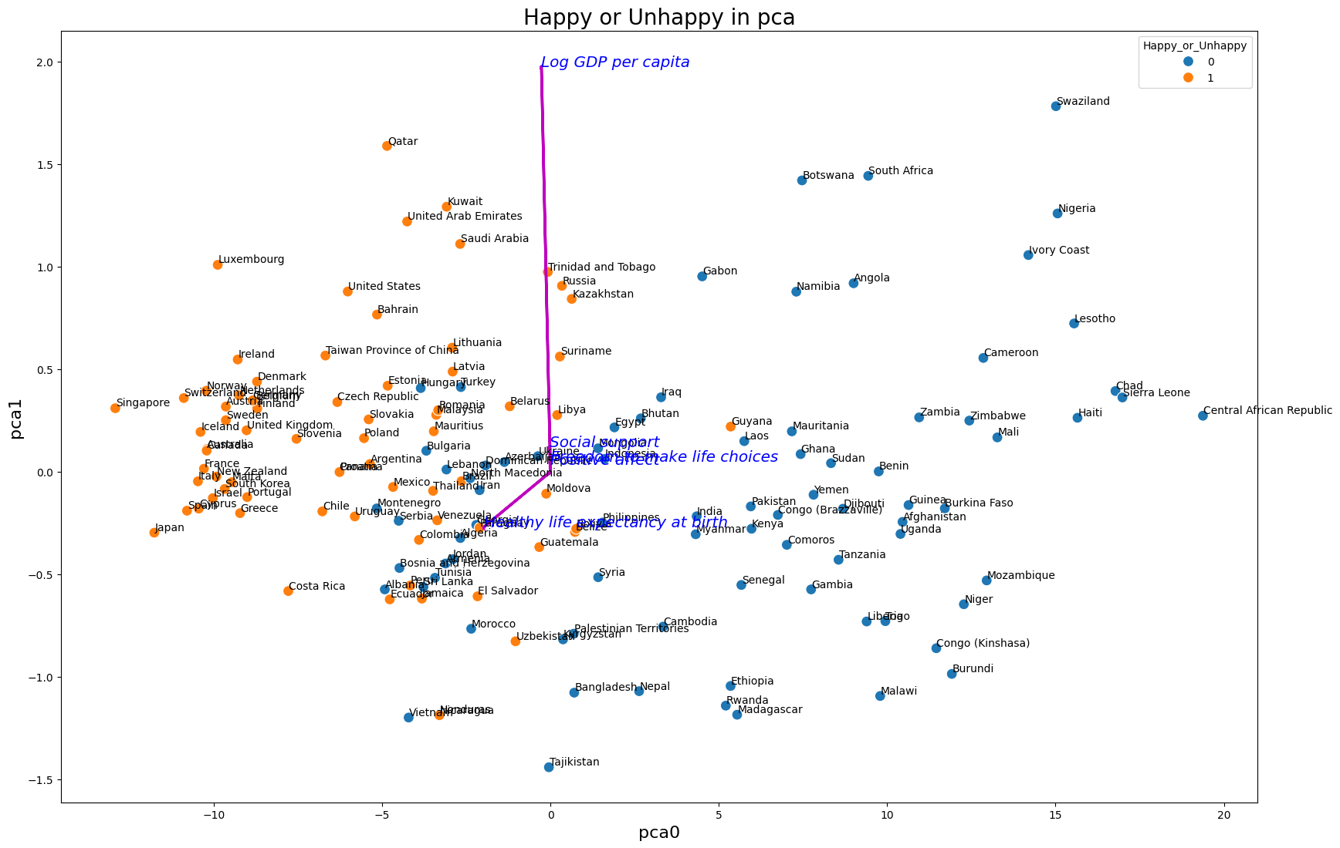
Notes:
네 그려보았습니다.
행복도가 높은 나라들이 왼쪽에 모여 있습니다. pca0는 낮을수록, pca1은 높을수록 좋은 경향이 있는 것 같습니다. GDP는 왼쪽 위 방향으로 작용하고 있고, 건강 수명은 왼쪽 아래 방향으로 작용하고 있는 것 같습니다.화살표의 길이로 보아도 역시 이 2개가 요소로써 큰 것 같습니다.

Slide 23
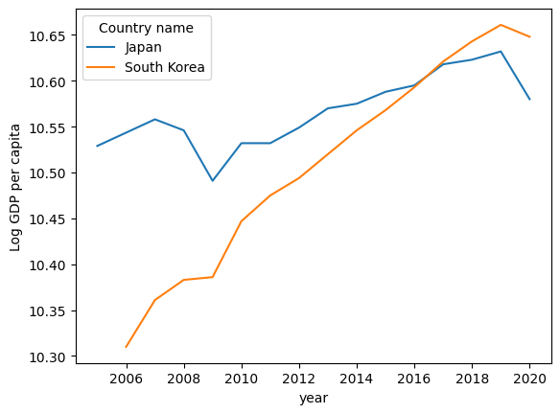
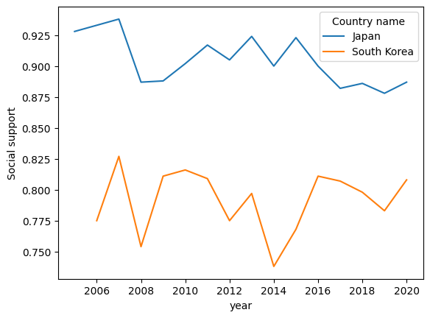
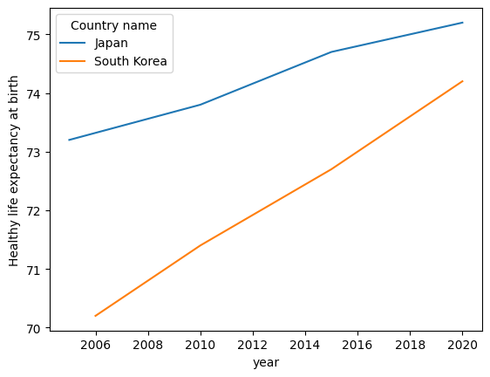
Notes:
다음으로 우리에게 가장 관계가 있는 한국이랑 저희팀의 고향인 일본의
GDP, 건강 수명, 사회적 지원,행복도를 보도록하겠습니다.
GDP는 2016년에 한국이 일본보다 높아졌습니다.
건강 수명은 일본 쪽이 높지만, 차이가 줄어들고 있고, 앞으로 일본보다 높아질 것으로 생각된니다.
사회적 지원은 일본이 높은 것을 볼 수 있습니다.

Slide 24
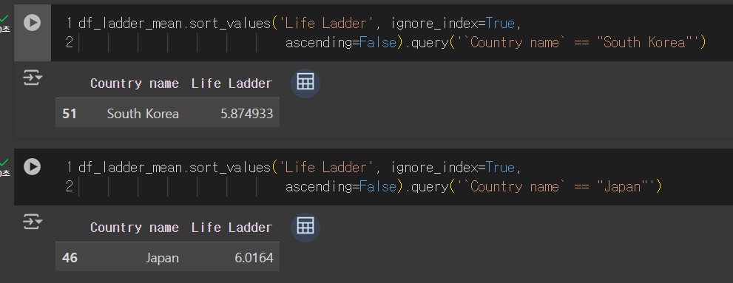
시각화: 행복도
Notes:
한국과 일본의 행복도를 표시해보았습니다.
거의 똑같습니다.

Slide 25
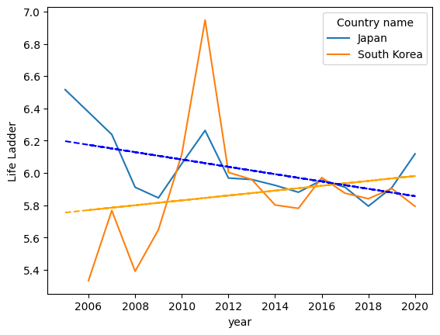
시각화:”행복도”
2016년부터…
한국↗
일본↘
GDP가 가장 큰 상관관계이기 때문에??
Notes:
이거는 행복도그래프입니다.
아까 설명했다 듯이 행복도를 볼 때, GDP가 가장 큰 상관관계가 있는 것으로 알 수 있습니다.
그래서 미래를 예쭉하는 선을 그려보았는데, GDP가 2016년에 한국이 일본보다 높아졌다는 사실을 같이 보고
이제는 한국이 일본보다 “행복도”라는 관점으로 큰 희망이 있을 것입니다.

Slide 26
결론
・행복도와 1인당 GDP, 건강수명, 사회적 지지의 상관관계가 높지만, 어느 한 가지가 높다고 해서 행복도가 높아지는 것은 아니다.
예: 일본은 건강수명은 높지만 행복지수는 48위
・1인당 GDP가 행복지수에 가장 큰 영향을 미치고 있다.
・한국과 일본을 비교했을 때, 한국의 GDP 성장률이 월등히 높고, 행복지수도 향후 일본을 넘어설 가능성이 있음.
・행복지수가 높다고 해서 이주하기 쉬운 것은 아니다.
예: 덴마크에서는 영주권 취득 및 취업비자 취득이 어렵다.

Slide 27
감사합니다

